Slide 1

Centro Universitário de Excelência
Sistemas de Informação
MecâniQA Tech — OAT 2
Autores: Paulo Henrique
Kauã Henrique
João Henrique
2026
Notes:
Abertura
Boa noite, professor. Somos a equipe Belo Horizonte e vamos apresentar a OAT 2 da MecâniQA Tech. Nosso desafio foi transformar uma infraestrutura que tinha pouca visibilidade operacional em um ambiente monitorado, capaz de reagir automaticamente a picos de leituras IoT.

Slide 2
Agenda
1. Arquitetura
IoT + Kubernetes
4. Alertas
Quatro regras
2. Monitoramento
Prometheus + Grafana
5. Continuidade
Runbooks e metas
Comprovar como a MecâniQA monitorou, escalou e documentou o ambiente IoT.
3. Escalabilidade
HPA e teste real
Notes:
Agenda
Organizamos o trabalho em cinco etapas: a arquitetura do simulador, o monitoramento com Prometheus e Grafana, o escalonamento automático, os alertas e a documentação de continuidade. Além de explicar os conceitos, vamos mostrar configurações e resultados realmente obtidos no projeto.

Slide 3
Arquitetura observável
IoT Python + Kubernetes + Prometheus
Grafana: painéis e alertas operacionais
MecâniQA · OAT 2
Notes:
Arquitetura observável
Começamos com uma aplicação Python que simula sensores de oficinas mecânicas. Ela roda em contêineres Kubernetes e recebe leituras de temperatura e falhas elétricas. O Prometheus coleta as métricas publicadas pela aplicação; o Grafana apresenta os painéis e avalia os alertas. Assim, deixamos de saber apenas se o serviço está ligado e passamos a acompanhar como ele se comporta sob carga.

Slide 4
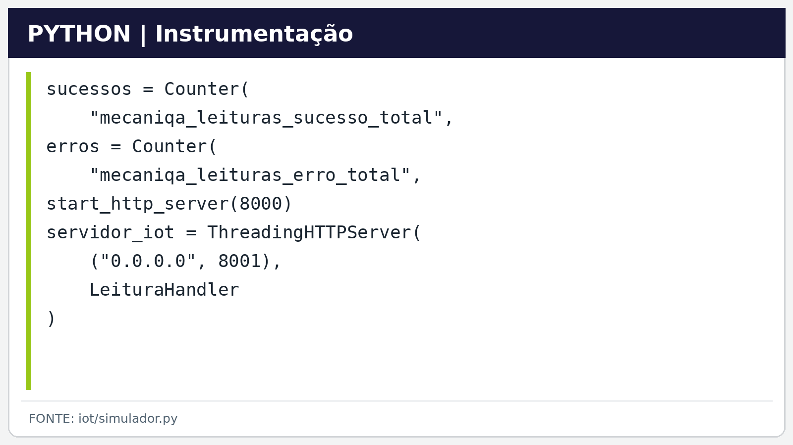
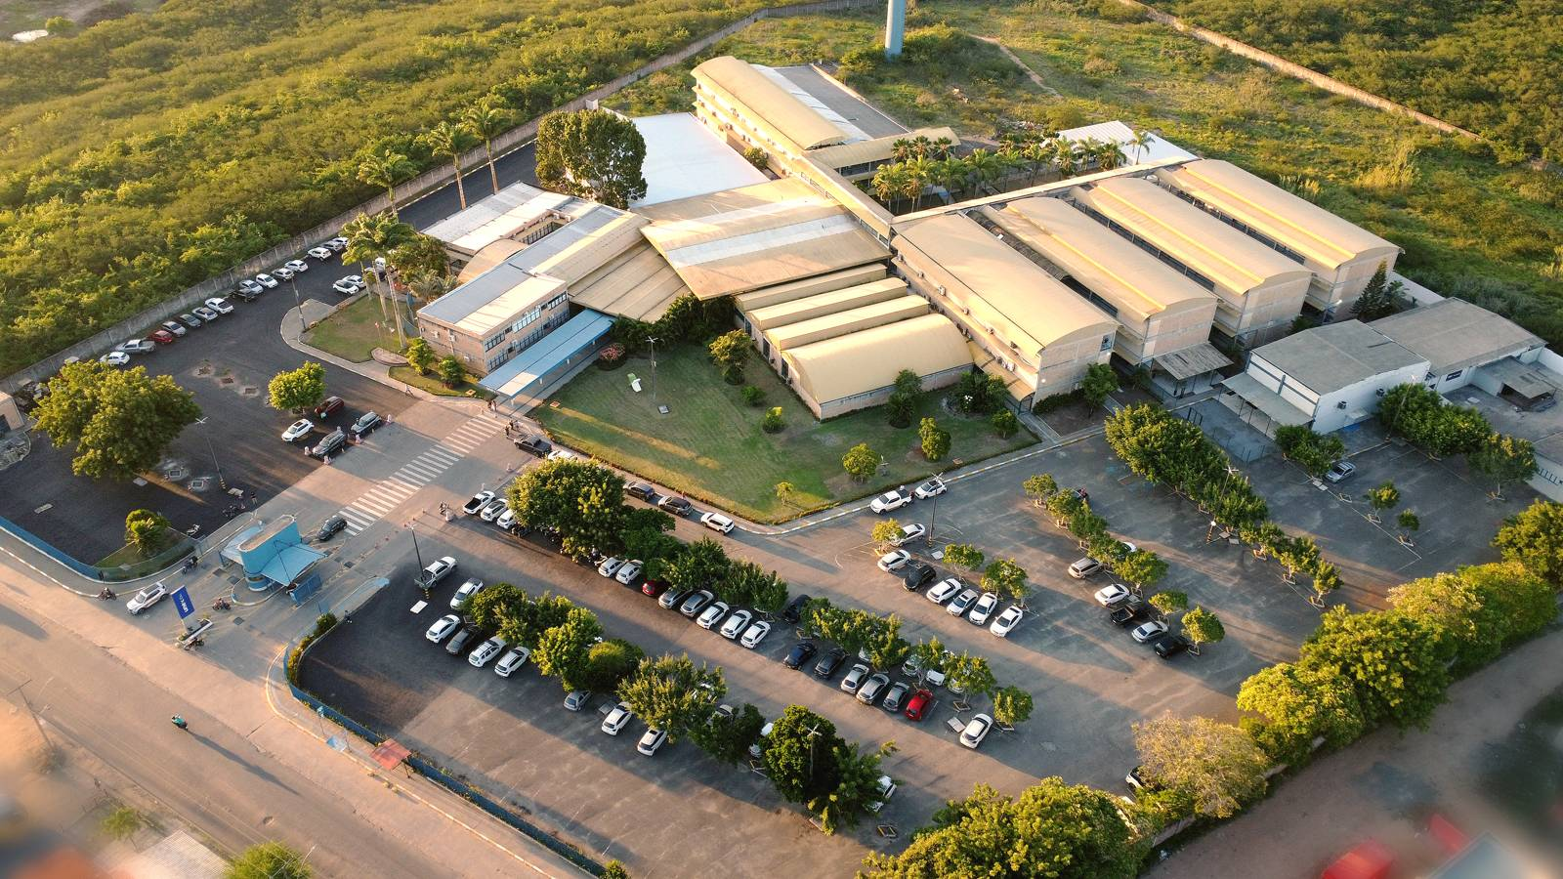
Simulador IoT
Instrumentação em Python:
  Contadores de erros/sucessos
  Métricas na porta 8000
  POST de leituras em 8001
MecâniQA · OAT 2
Notes:
Simulador IoT
Este é um trecho do nosso código Python. Instrumentamos dois contadores: um para leituras classificadas como sucesso e outro para leituras classificadas como erro, além de uma métrica de temperatura. A porta 8000 disponibiliza o endpoint de métricas, enquanto a 8001 recebe leituras via POST. A regra funcional considera erro quando a temperatura ultrapassa 105 graus ou ocorre falha elétrica. É importante diferenciar esse erro de negócio de uma falha de comunicação HTTP.

Slide 5
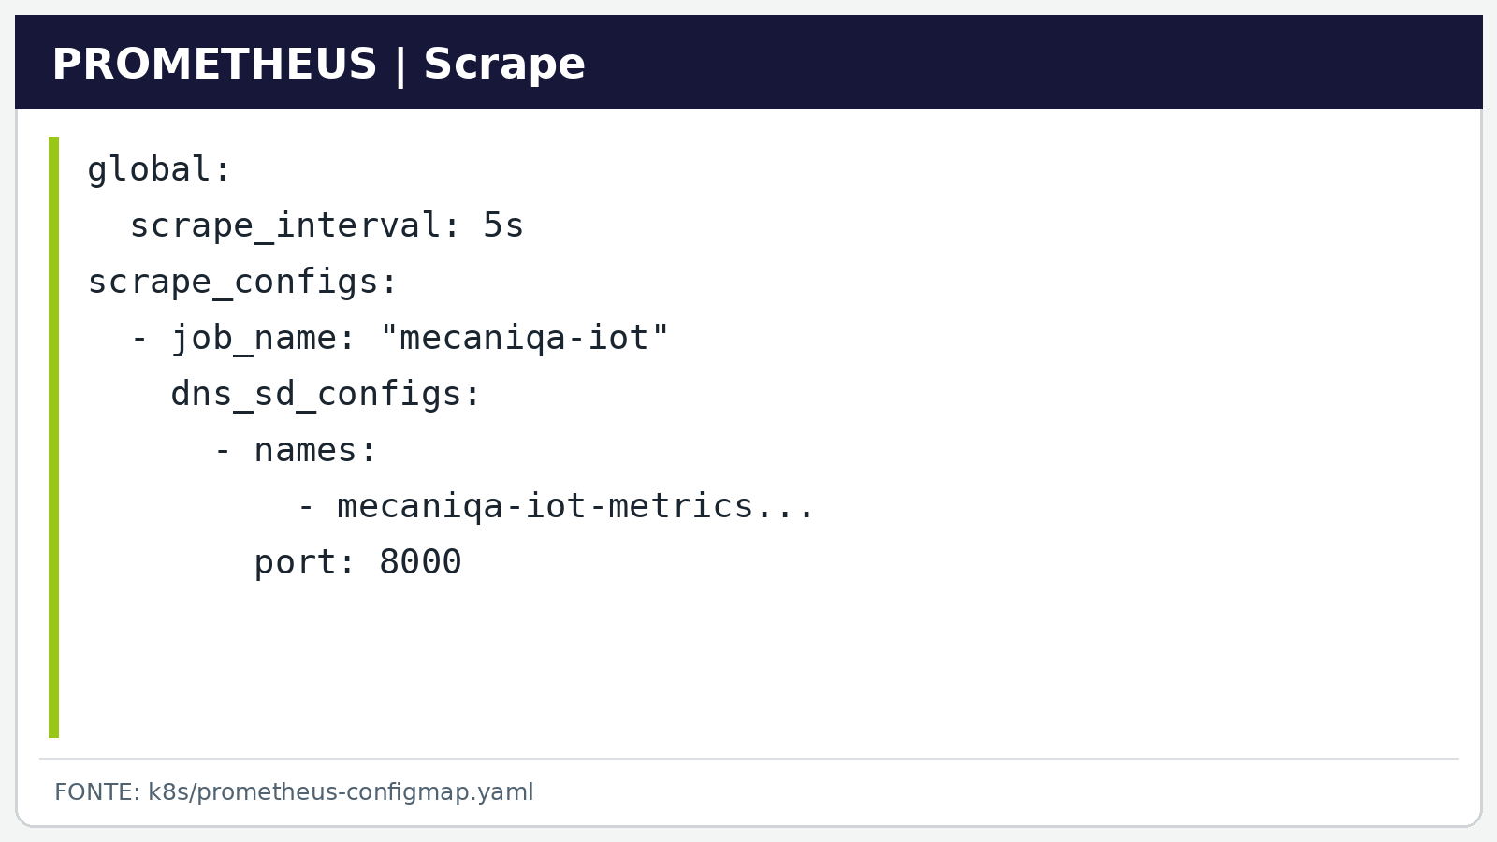
Coleta Prometheus
Monitoramento do cluster:
  Scrape a cada 5 segundos
  Descoberta de Pods por DNS
  Grafana conectado à fonte
MecâniQA · OAT 2
Notes:
Coleta Prometheus
No arquivo de configuração, definimos uma coleta a cada cinco segundos. Depois, quando o HPA passou a criar mais réplicas, incluímos a descoberta por DNS de um Service headless para monitorar os Pods individualmente. A fonte de dados do Grafana está conectada ao Prometheus. Dessa forma, o monitoramento acompanha a infraestrutura mesmo quando a quantidade de instâncias muda.

Slide 6
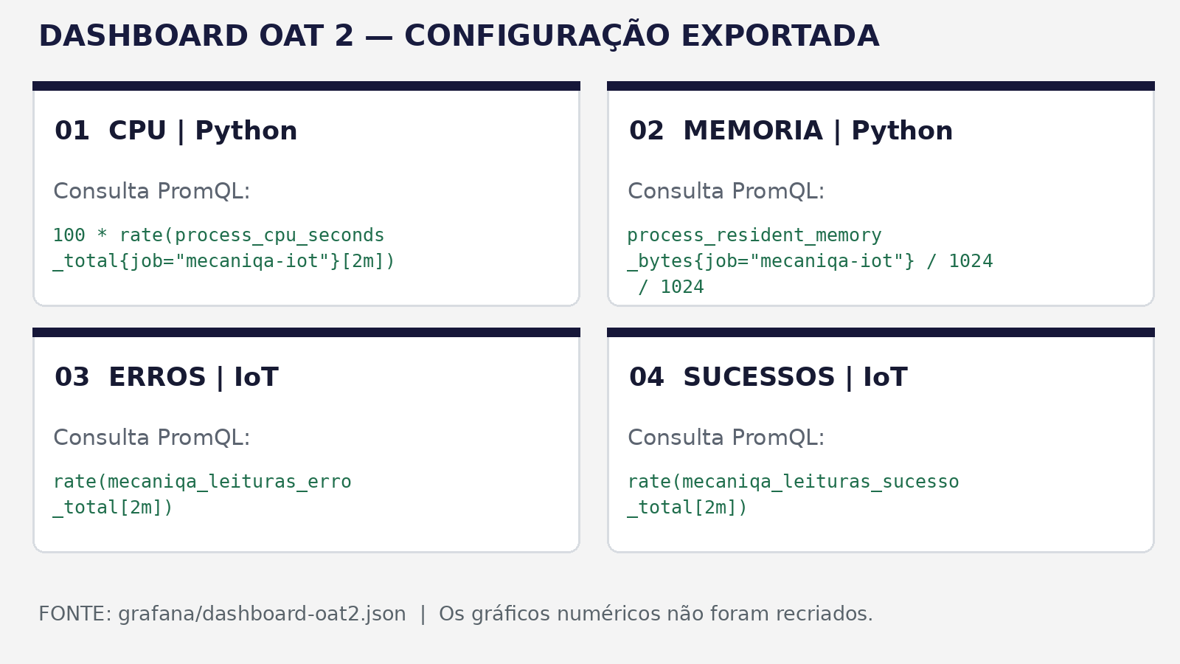
Painéis do Grafana
MecâniQA · OAT 2
Notes:
Painéis do Grafana
Exportamos um dashboard com quatro painéis exigidos na atividade: CPU, memória, erros e sucessos. Aqui mostramos as consultas presentes no JSON versionado. CPU e memória são métricas do processo Python; erros e sucessos vêm dos contadores instrumentados. Essa visualização representa a configuração dos painéis, e não gráficos numéricos inventados.

Slide 7
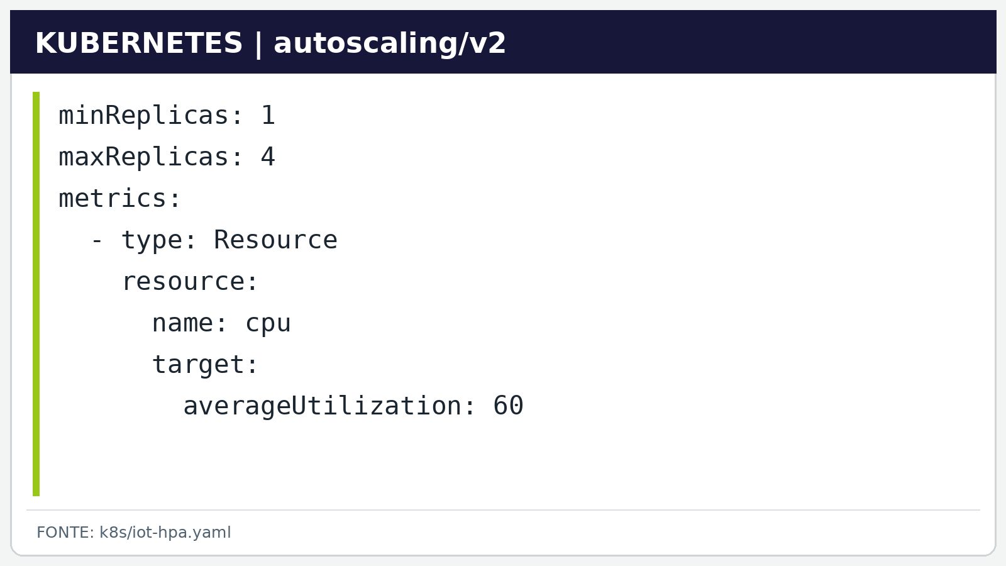
HPA configurado
Escalonamento automático:
  Meta: CPU 60% e memória 70%
  Mínimo 1 e máximo 4 Pods
  Métricas: Metrics Server
MecâniQA · OAT 2
Notes:
HPA configurado
Para permitir a escalabilidade, habilitamos o Metrics Server e declaramos recursos para o contêiner. O HPA utiliza metas de 60% de CPU e 70% de memória, calculadas em relação aos recursos solicitados, e pode ajustar o Deployment de uma até quatro réplicas. O manifesto está no GitHub e a leitura de métricas foi validada antes do teste de carga.

Slide 8
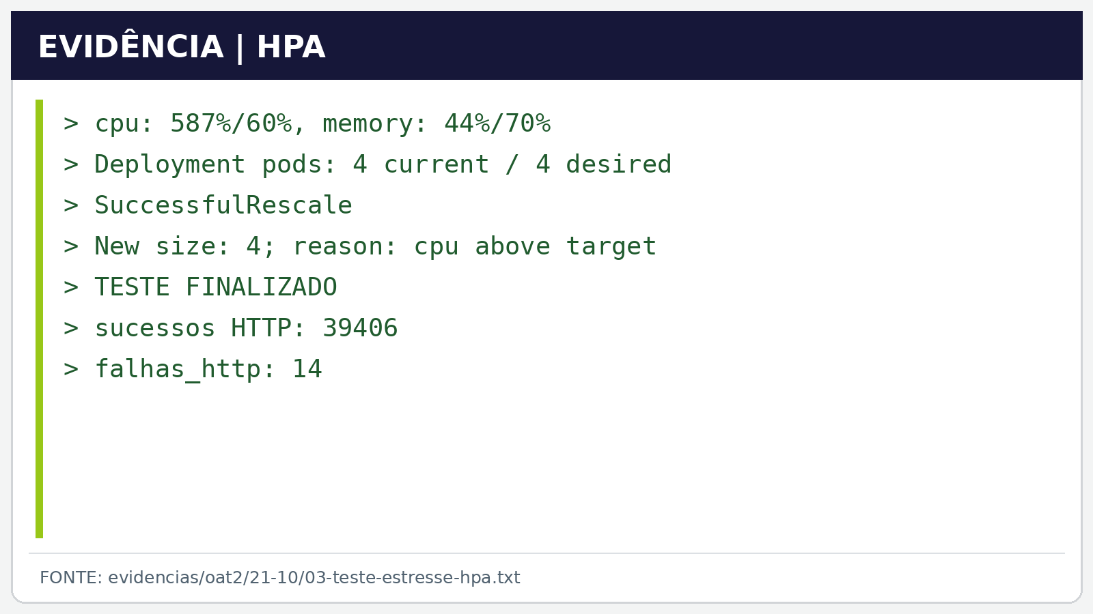
Teste de estresse
Evidência em 21/10:
  16 trabalhadores / 240 s
  39.406 HTTP sem exceção
  Escalonamento: 1 → 4 Pods
MecâniQA · OAT 2
Notes:
Teste de estresse
Executamos um Job Kubernetes com dezesseis trabalhadores simultâneos e duração configurada de 240 segundos. O gerador registrou 39.406 requisições HTTP concluídas sem exceção e 14 falhas HTTP. Esses 39.406 registros não representam necessariamente leituras funcionais bem-sucedidas, porque uma leitura válida pode receber HTTP 200 com resultado 'erro'. O registro do HPA mostrou CPU em 587% do request e o evento SuccessfulRescale, aumentando de uma para quatro réplicas. Essa é a principal comprovação prática da nossa OAT.

Slide 9
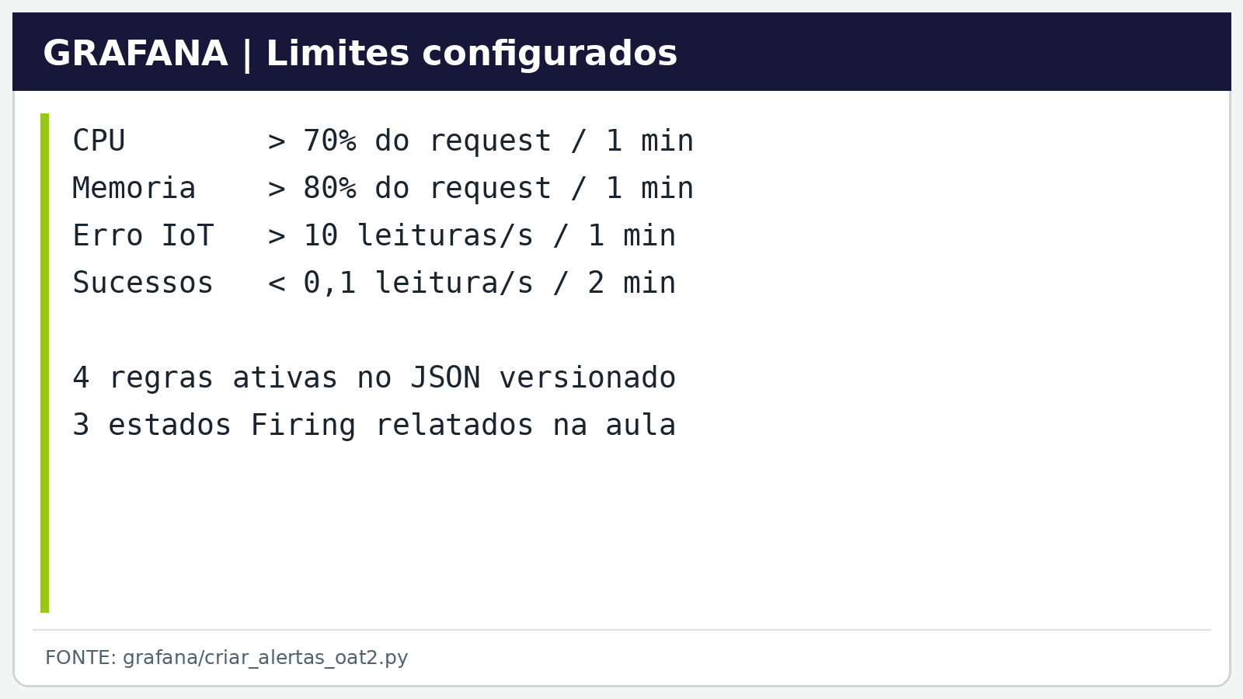
Alertas do Grafana
Quatro regras configuradas:
  CPU, memória e erros: Firing*
  Sucessos: regra ativa
  * Observado em aula, sem log
MecâniQA · OAT 2
Notes:
Alertas do Grafana
Também criamos quatro regras: CPU acima de 70% do request, memória acima de 80%, taxa de erros superior a dez por segundo e queda da taxa de sucessos abaixo de 0,1 por segundo. Durante a aula, observamos CPU, memória e erros no estado Firing. As quatro regras estão exportadas e ativas no JSON, mas não temos registro versionado suficiente para afirmar que todas dispararam ou se recuperaram individualmente. Por isso fazemos essa distinção.

Slide 10
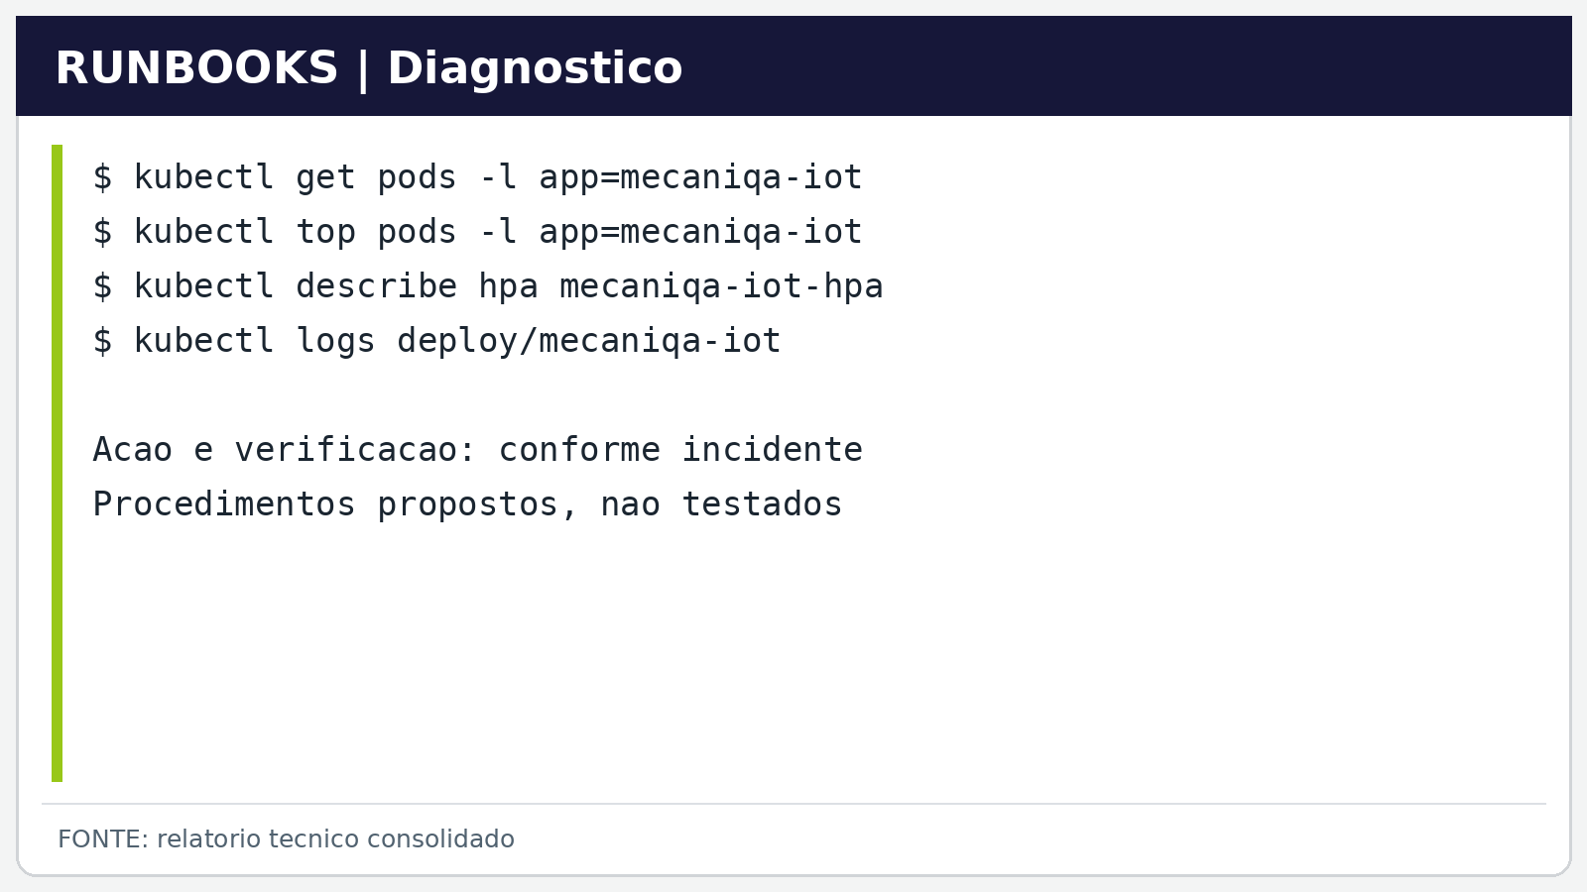
Continuidade e Runbooks
Procedimentos documentados:
  4 Runbooks de diagnóstico
  SLA exigido: 99,9%
  RTO/RPO: propostas a validar
MecâniQA · OAT 2
Notes:
Continuidade e Runbooks
Por fim, estruturamos um Runbook para cada alerta, com identificação do problema, comandos de investigação com kubectl, possíveis ações controladas e verificação de recuperação. A demanda exige 99,9% de disponibilidade, o que equivale a cerca de 43,2 minutos de indisponibilidade em um mês de 30 dias. No relatório, também propusemos objetivos de serviço e metas de recuperação e perda de dados. Essas metas dependem de aprovação da equipe e os testes de backup e restauração ainda não foram comprovados. Não estamos confundindo documentação com capacidade já validada.

Slide 11
Considerações finais
Escalabilidade comprovada: 1 → 4 Pods no HPA.
Quatro alertas criados; três observados em Firing.
Próximo passo: validar metas e exercícios de recuperação.
MecâniQA · OAT 2
Notes:
Considerações finais
Concluímos com três resultados principais: temos observabilidade para a aplicação IoT, comprovamos o escalonamento automático para quatro Pods sob estresse e implementamos quatro regras de alerta com três disparos observados em aula. Também deixamos documentados os procedimentos de continuidade e as limitações que exigem validação futura. O ganho principal foi sair de uma arquitetura sem visibilidade para uma solução monitorável e capaz de reagir a picos de demanda.

Slide 12
Referências
GitHub: PauloHenri11/mecaniQA-belo-horizonte (main).
OAT 2 — Caderno de Guias: Monitorando a Continuidade.
Relatório Técnico Consolidado — MecâniQA OAT 2, 2026.
MecâniQA · OAT 2
Notes:
Referências
Todo o código, os manifestos, os dashboards e as evidências utilizados foram extraídos do nosso repositório na branch main, do caderno da OAT e do relatório técnico consolidado. Obrigado.

